Slide 1
Trening popołudniowy U18 15.04.2013r. Kędzierzyn-Koźle

Slide 2
Rozgrzewka z piłkami

Slide 3
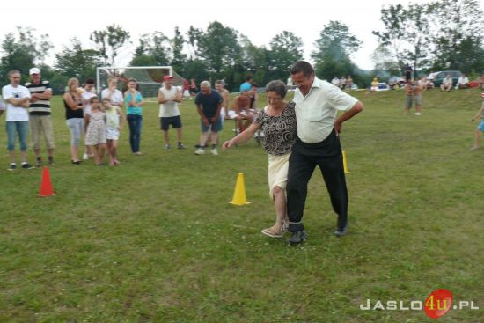
Badania szybkościowe

Slide 4
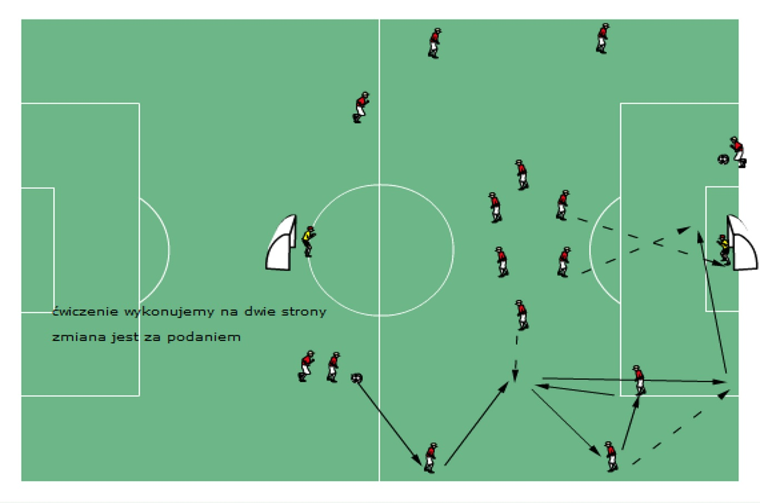
Dośrodkowania z bocznych sektorów

Slide 5
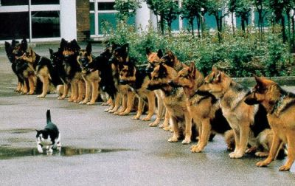
Dyscyplina taktyczna

Slide 6
CZĘŚĆ GŁÓWNA
Pressing w bocznym sektorze boiska i wyprowadzenie ataku 5x3.
Bramkarz wprowadza piłkę do obrońców. Gdy piłka zostanie wprowadzona lub zagrana w boczny sektor boiska następuje pressing z zawężeniem pola gry. Napastnik odcina możliwość zagrania piłki do tyłu. Po pressingu obrońcy dają odebrać sobie piłkę i organizują aktywną obronę. Zawodnicy ofensywni wyprowadzają atak szybki 5x3.

Slide 7
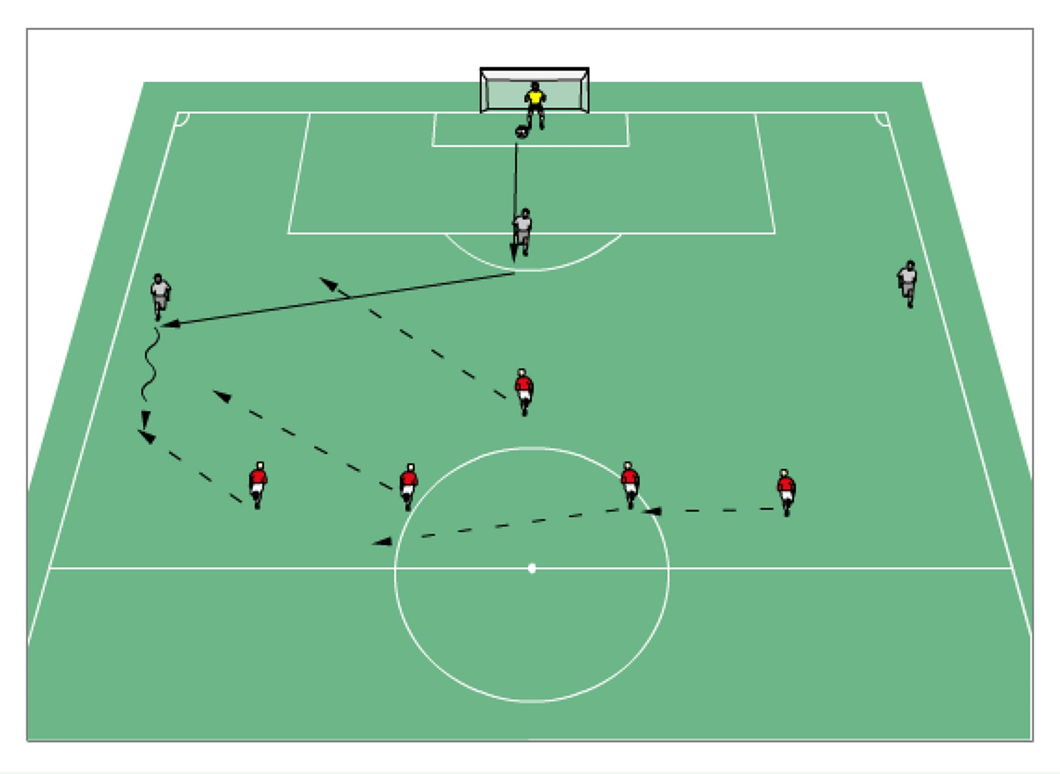

Slide 8
Bramkarz wprowadza piłkę do obrońców. Gdy piłka zostanie wprowadzona lub zagrana w boczny sektor boiska następuje pressing z zawężeniem pola gry. W zespole wykonującym pressing , boczny obrońca odcina podanie wzdłuż linii, a pozostali obrońcy przesuwają się o jedną pozycję. Napastnik odcina podanie do tyłu, a pozostali zawodnicy przesuwają się w kierunku piłki.

Slide 9
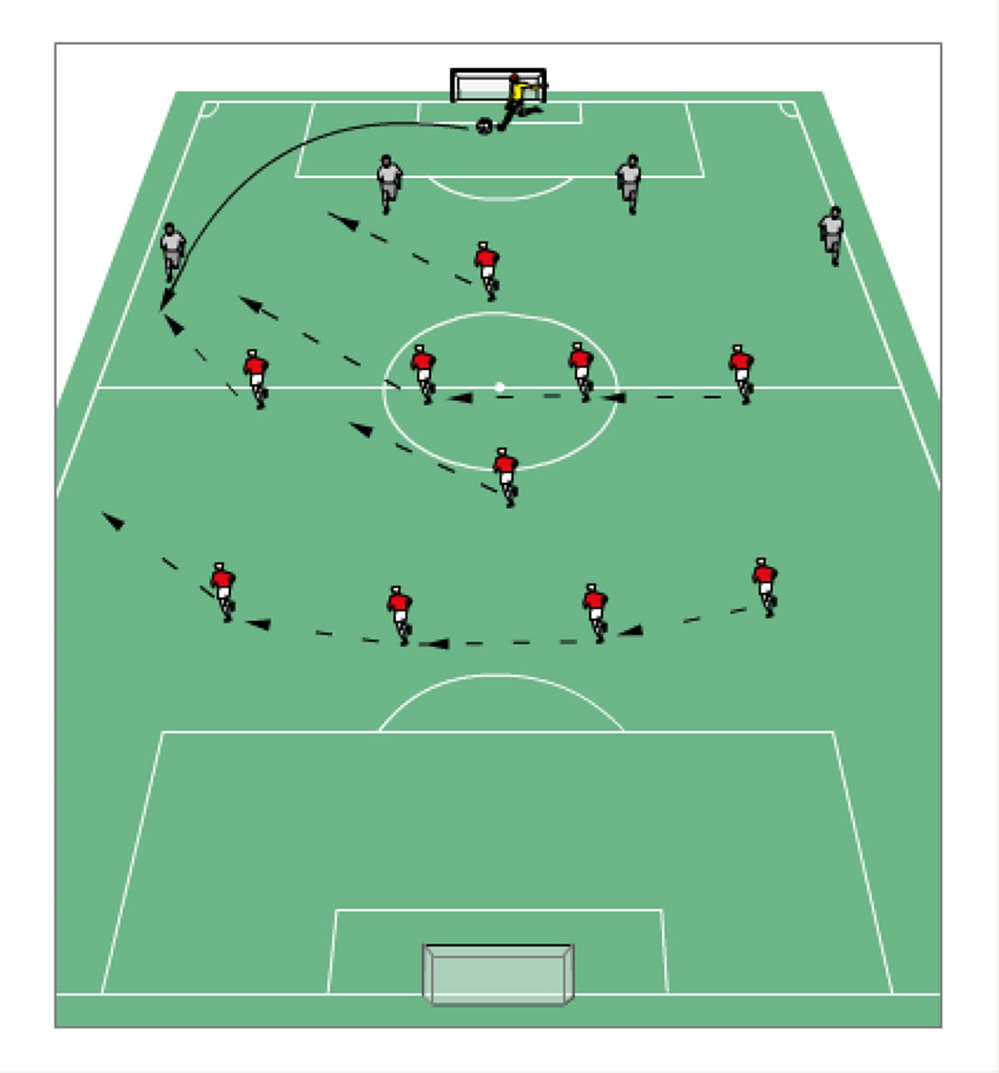

Slide 10
Po odzyskaniu piłki zespół atakujący wyprowadza atak szybki 10x4. Zawodnicy atakujący muszą zająć odpowiednie pozycje względem toczącej się akcji:
Zawodnicy z pozycji 2,3 i 4 zostają w obronie, zagęszczając środek boiska
Zawodnik z pozycji 5 (jeśli akcja toczy się jego stroną) podłącza się do akcji asekurując strefę na swojej stronie
Zawodnik z pozycji 6 asekuruje centralną strefę boiska
Zawodnicy z pozycji 10 i 8 wbiegają w okolicę pola karnego odpowiednio na wysokości bliższego słupka i środka bramki
Zawodnik z pozycji 11 stara się dostarczyć piłkę w pole karne
Zawodnicy z pozycji 9 i 7 spełniają rolę napastników wbiegając odpowiednio; pomiędzy bramkarza i bliższy słupek (nr 9) oraz zamykając akcję na wysokości dalszego słupka (nr 7)

Slide 11
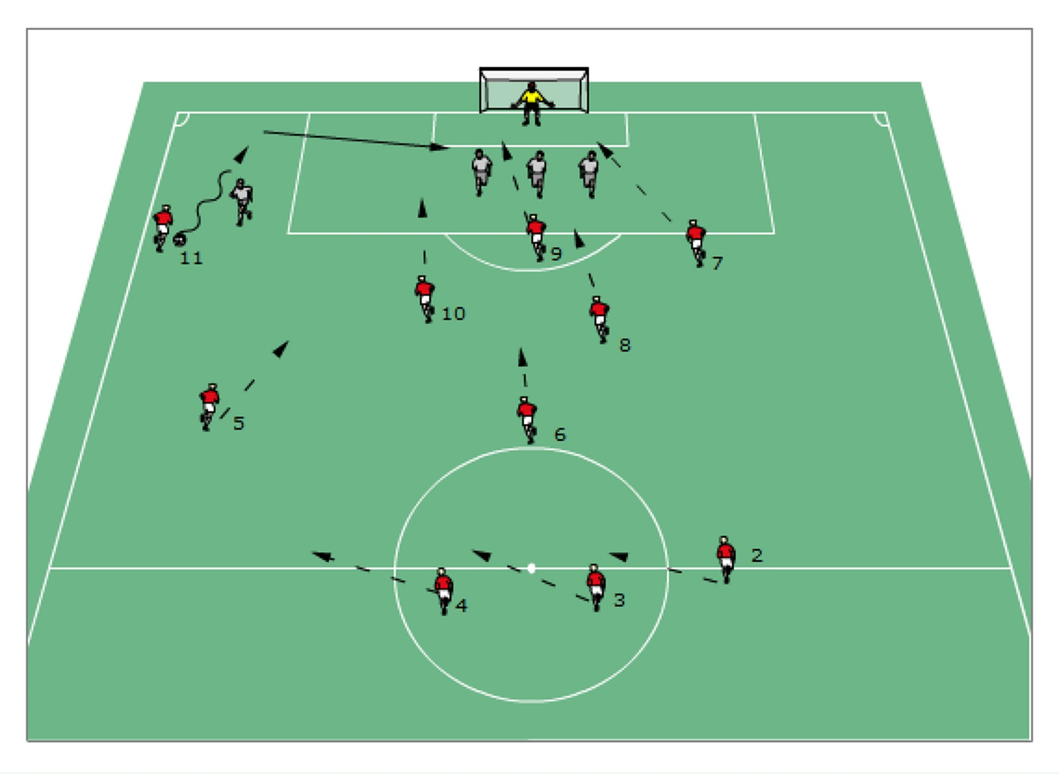

Slide 12
Gra na utrzymanie 4+4(+4) x 4+4

Slide 13
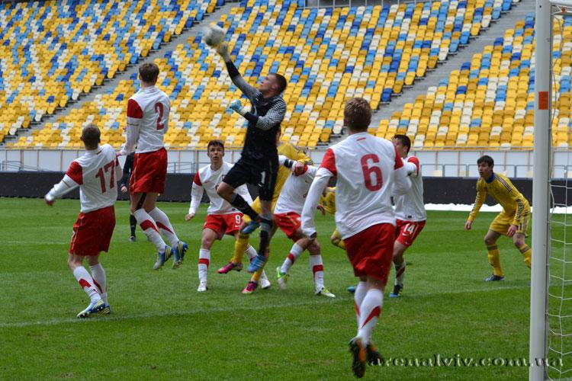
SFG w obronie

